Slide 1
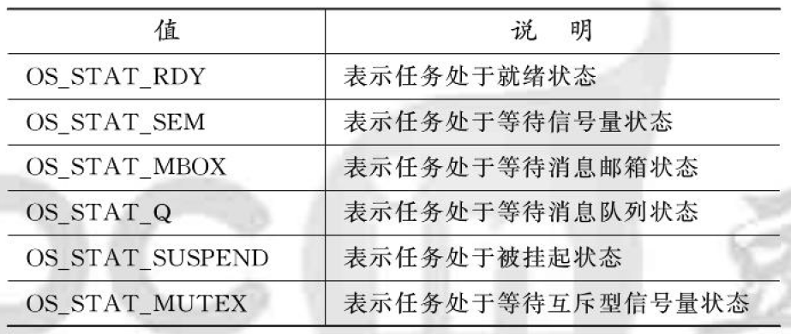
由于每个任务都可以访问全局变量，都在同一个内存空间下，所以，每个任务都没有自己的私有空间，但是有自己的私有数据。因此 ucos 所有的任务都是线程。归根结底是stm32没有虚拟内存/MMU的原因。
进程
UCOS-II
系统任务
空闲任务
Os_lowest_prio
操作系统必须使用的，可自定义OSdleCtr
线程
统计任务
可选
Os_lowest_prio+1
事件控制块指针
一般C语言，a[0]=*a 地址都是低于a[1]=(*p+1)的
空闲任务
用户任务
消息指针
删除标志
就绪表访问
任务状态
等待时间

Slide 2
系统为任务配备了任务控制块且在任务就绪表中进行了就绪登记
任务创建
就绪状态
中断服务状态
等待状态
运行状态
睡眠状态
1.delay
2.任务切换
就绪表不注销
就绪表中登记,
分配TCB
任务切换
删除TCB
就绪表中登记
删除TCB
获得了 CPU的使用权
任务以代码的形式驻留在程序空间（ROM或RAM)
中断
Suspend
等待资源
删除TCB
中止运行而去执行中断服务程序
正在运行的任务，需要等待一段时间或需要等待一个事件发生再运行时
Pending or Suspended

Slide 3
就绪表
OSTCBBitY
OSRdyTbl
OSRdyGrp
0
0
1
0
0
0
0 | 0 | 0 | 0 | 0
0 | 0 | 0 | 0 | 0
0 | 0 | 1 | 0 | 0
0 | 0 | 0 | 0 | 0
0 | 0 | 0 | 0 | 0
0 | 0 | 0 | 0 | 0
1
OSRdyGrp[OSTCBY]
OSTCBBitX
0 | 0 | 1 | 0 | 0
OSTCBX = 2

Slide 4
时间等待表
OSTCBBitY
OSEventTbl
OSEventGrp
0
0
1
0
0
0
0 | 0 | 0 | 0 | 0
0 | 0 | 0 | 0 | 0
0 | 0 | 1 | 0 | 0
0 | 0 | 0 | 0 | 0
0 | 0 | 0 | 0 | 0
0 | 0 | 0 | 0 | 0
1
OSEventGrp
[OSTCBY]
OSTCBBitX
0 | 0 | 1 | 0 | 0
OSTCBX = 2

